Slide 1
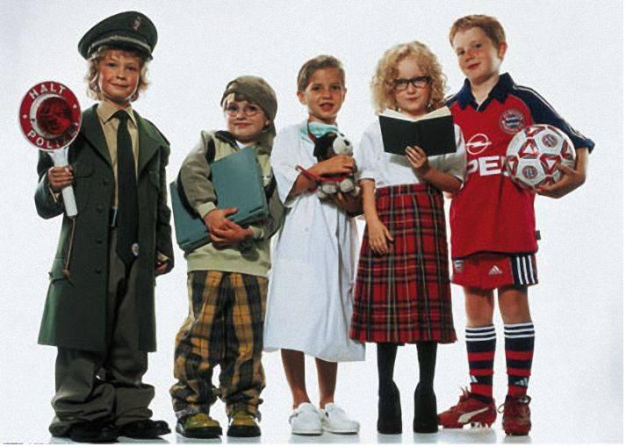
Система профориентационной работы в начальной школе
МОУ «ООШ п. Чикшино»
Учитель Борисенко Ю.О.

Slide 2
Подготовка школьников к обоснованному выбору профессии представляется одной из важных задач школьного обучения и воспитания.
Цель профориентации в начальной школе:
-расширение знаний о мире профессий
-формирование интереса к познанию мира труда
-расширение первоначальных представлений о роли труда в жизни людей, о мире профессий
-предоставление возможности учащимся « примерить» на себя различные профессии
-развитие мотивации к учебе и труду
-развитие творческих способностей детей в процессе знакомства с профессиями

Slide 3
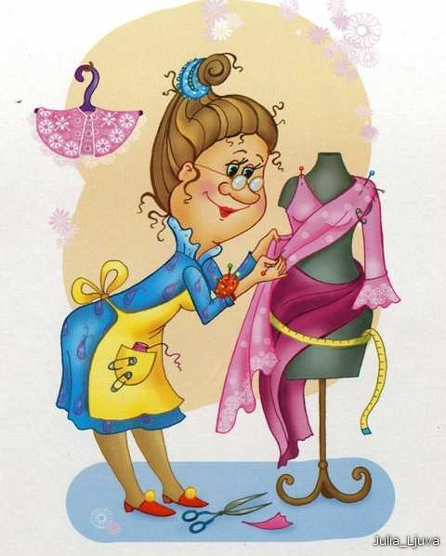
Первые профессии- это профессии родителей и людей, с которыми ребенок часто сталкивается.

Slide 4
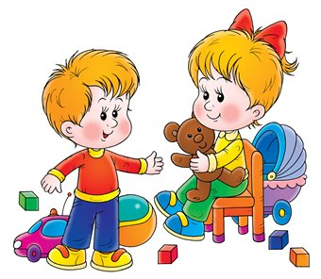
Трудности профессионального самоопределения возникают у двух категорий ребят:
Дети активны и в учебной и в других видах деятельности
Дети хорошо учатся, но ничем не увлекаются

Slide 5
Цель работы по профориентации:
Формирование уважительного отношения к труду и людям труда, потребности активно участвовать в общественно-полезном труде.

Slide 6
Задачи:
Развивать мотивацию личности ребенка к познанию и творчеству
Воспитывать уважительное отношение к людям разных профессий
Познакомить с особенностями труда людей родного края
Показать значение трудовой деятельности в жизни человека
Приобщать к общечеловеческим
ценностям
Вызвать интерес к занятиям приклад-
ными видами творчества
Формировать у детей образ – «Кто я?
Какой я?»

Slide 7
Формы работы:
беседы
Игры
Конкурсы
Экскурсии
Подготовка и обсуждение сообщений
Самостоятельные и групповые проектные разработки

Slide 8
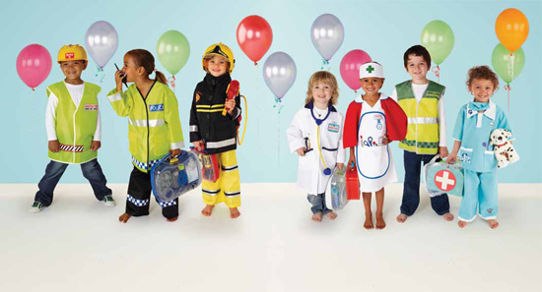
Система работы через урочную и внеурочную деятельность.
Создание системы диагностик, направленных на выявление склонностей и способностей учащихся
Осуществление профориентации через внеурочную деятельность по предмету

Slide 9
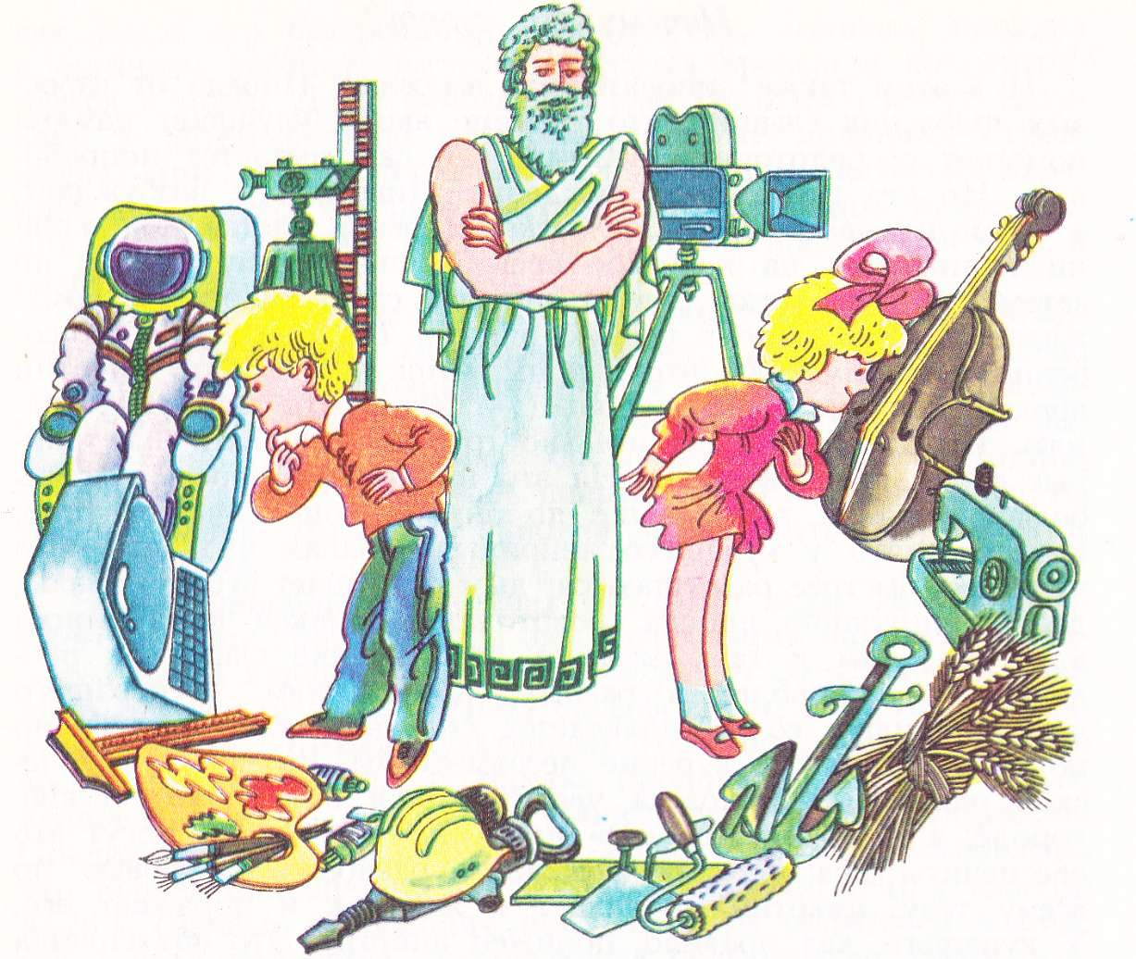
Итог работы

